Slide 1

מערכת לניהול רשת חנויות פרחים
מרום קרן וגל תשובה

Slide 2
תיאור כללי של המערכת והדרישות לפרוייקט
מנהל רשת חנויות פרחים ביקש לתכנן עבור הרשת בסיס נתונים שיסייע בניהול ומעקב אחר הסניפים שלו והתנהלותם.
כל סניף של הרשת, מחוייב באיסוף ושמירת הנתונים הרלוונטיים לגביו.
בכל סניף יש עובדים, לקוחות, מוצרים וספקים. לכל סניף מספר נתונים: מספר הסניף, כתובת(עיר, רחוב, מספר בניין), הכנסה חודשית ממוצעת והוצאה חודשית ממוצעת. בכל סניף יש מספר עובדים משתנה. לכל עובד יש לנהל מידע אודות המספר המזהה, שם, טלפון, משכורת, תאריך תחילת עבודה, ותק ותחום האחריות שלו (קופאי,אחמ"ש, מנהל סניף, מעצב זרים ומארזים, שליח).
לרשת יש לקוחות שנשמרים במערכת. כל לקוח מאופיין במערכת על-ידי מספר תעודת הזהות שלו, שם (פרטי ומשפחה) ומספר המועדון (אם קיים). לכל חבר מועדון יש לשמור את מספר המועדון, תאריך ההצטרפות והותק.
ישנם מספר ספקים אשר מספקים לרשת את המוצרים. לכל ספק המערכת שומרת את שם הספק ויום האספקה. המוצרים מתחלקים לשני סוגים: זרים ומוצרים נוספים. לכל מוצר יש לשמור את המספר המזהה, שם המוצר, מחיר. לזרים יש לציין את סוג הפרח ואת הצבעים של הזר. למוצרים נוספים יש לשמור את התיאור הכללי של המוצר.
יש לציין לכל סניף את מלאי המוצרים הקיים.

Slide 3
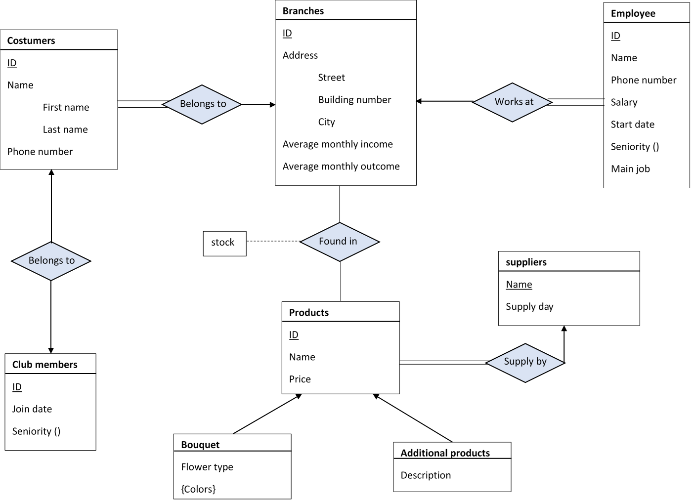
תרשים ERD

Slide 4

תרגום הקשרים לטבלאות
Branches (ID, street, building_num, city, avr_month_in, avr_month_out)
Employee (ID, name, phone_num, salary, start_date, main_job, branch_id*)
*branch_id FK to branches
Costumers (ID, first_name, last_name, phone_num, branch_id*)
*branch_id FK to branches
Club_members (ID, join_date, cost_id*)
*cost_id FK to costumers
Suppliers (name, supply_day)
Products (ID, name, price, supp_name*)
*sup_name FK to suppliers
Pro_stock (branch_id*, pro_id*, stock)
*branch_id FK to branches
*pro_id FK to products
Bouquet (ID*, flow_type)
*ID FK to products
Add_product (ID*, description)
*ID FK to products
Flo_colors (bouq_ID*, color)
*ID FK to bouquet

Slide 5
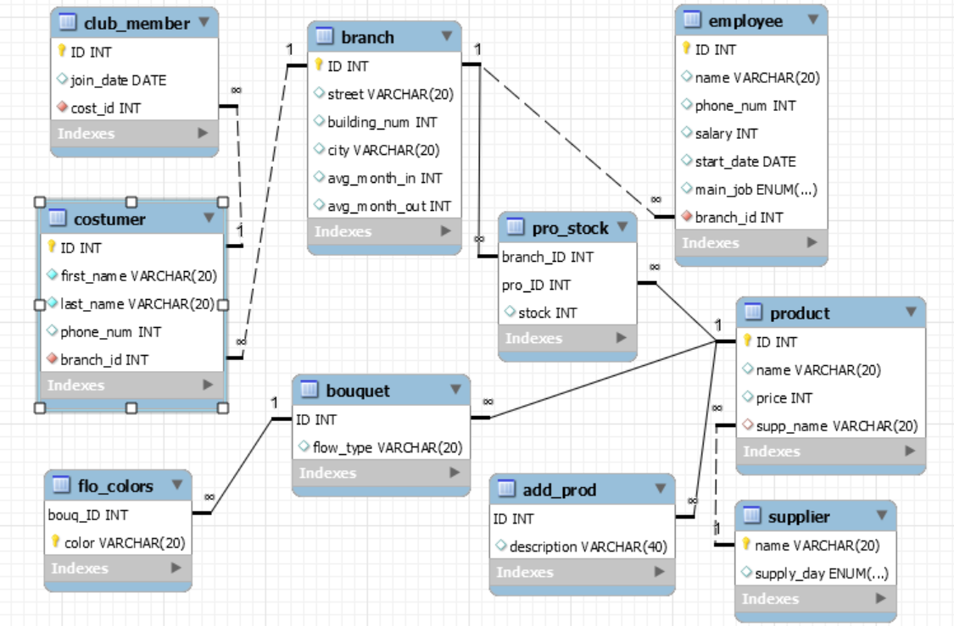
Database diagram

Slide 6
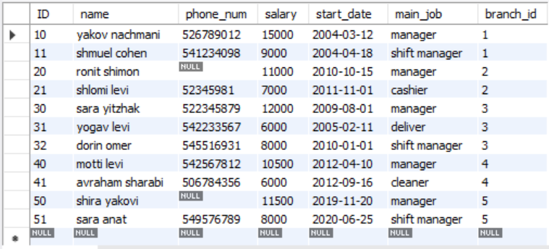
Employee:

Slide 7
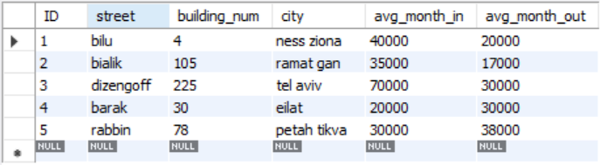
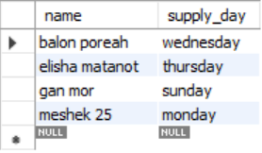
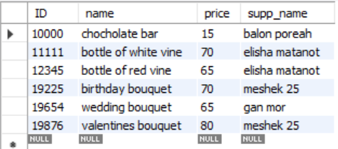
Branch:
Supplier:
Product :

Slide 8
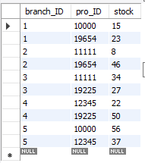
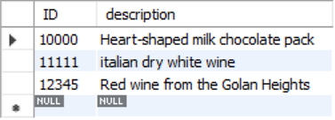

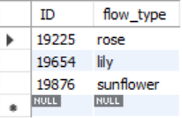
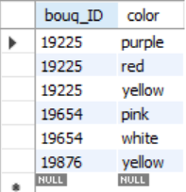
Add_prod:
Pro_stock:
Bouquet:
flo_colors:

Slide 9
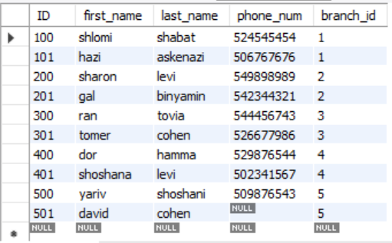
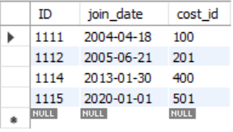
Costumer:
Club member:

Slide 10

סוגי המשתמשים במערכת ניהול רשת חנויות פרחים
מנכ"ל הרשת – המערכת תשרת את מנכ"ל הרשת בכל תכולת העבודה שלו.
מנהל סניף – המערכת תשרת את מנהל הסניף בניהול העובדים, פירוט המלאי והמוצרים שמגיעים מהספקים.

Slide 11


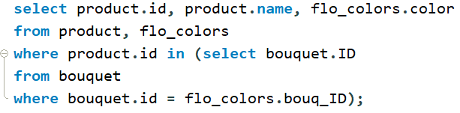
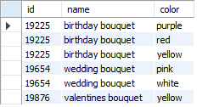
שיבצע מנכ"ל הרשת במערכת
SELECT
פקודות

Slide 12
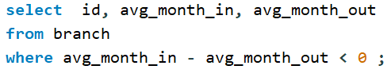

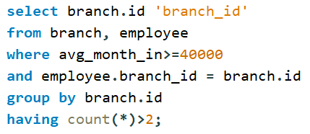

שיבצע מנכ"ל הרשת במערכת
SELECT
פקודות

Slide 13
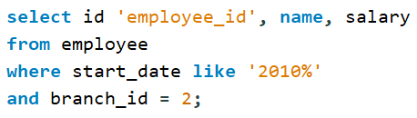

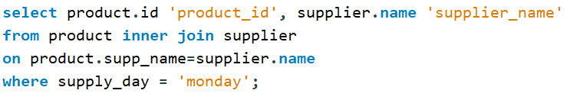

שיבצע מנהל הסניף במערכת
SELECT
פקודות

Slide 14
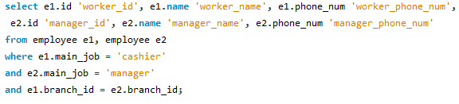
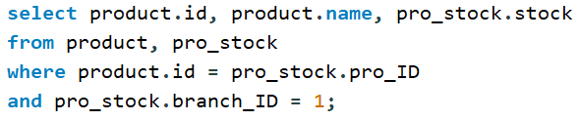

שיבצע מנהל הסניף במערכת
SELECT
פקודות

Slide 15
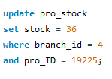

פקודות נוספות:

Slide 16

שאלות ??

